Slide 1

FORMATION 2
Plan de déplacement établissement scolaire (PDES)
09 novembre 2020
VIRTUEL
1

Slide 2







La mobilité sur le territoire de mon collège
Formation PDES n°2
09/11/2020
Bassin minier – Béthune
Merci de couper vos micros pour le moment et de laisser vos caméras allumées
Posez vos questions dans le chat
Préparez votre smartphone pour le quizz interactif !
Notes:
Titre : reprendre le titre exact de la formation telle qu’elle aura été présentée aux collèges par le Rectorat

Slide 3
2 modules de formation
Les PDES : contexte, enjeux et méthodologie
(par bassins)
La mobilité sur le territoire de mon collège
Etat des lieux, acteurs, leviers d’actions pour mon PDES
(par districts)
Objectif :
Permettre aux référents mobilité d’appréhender la mise en œuvre de leur PDES au regard des spécificités de leur territoire et d’identifier les acteurs des collectivités qui peuvent être associés et leurs compétences.
Favoriser les échanges et coopérations ultérieures entre les collectivités locales et les collèges.
Présenter dans les grandes lignes les arguments en faveur de l’écomobilité, le contexte règlementaire qui encadre les PDES et expliquer la démarche en cours de labélisation par le Rectorat.
Cette partie introductive sera complétée par l’envoi d’un kit du référent PDES qui contiendra les éléments utiles à sa compréhension et sa mise en œuvre.
Il est proposé que les participants puissent poser leurs questions en ligne pendant l’intervention et que celles-ci alimenteront le déroulé des rencontres suivantes.
Tester les connaissances des référents et leur sensibilité aux questions relatives à l’écomobilité
Objectifs :

Slide 4
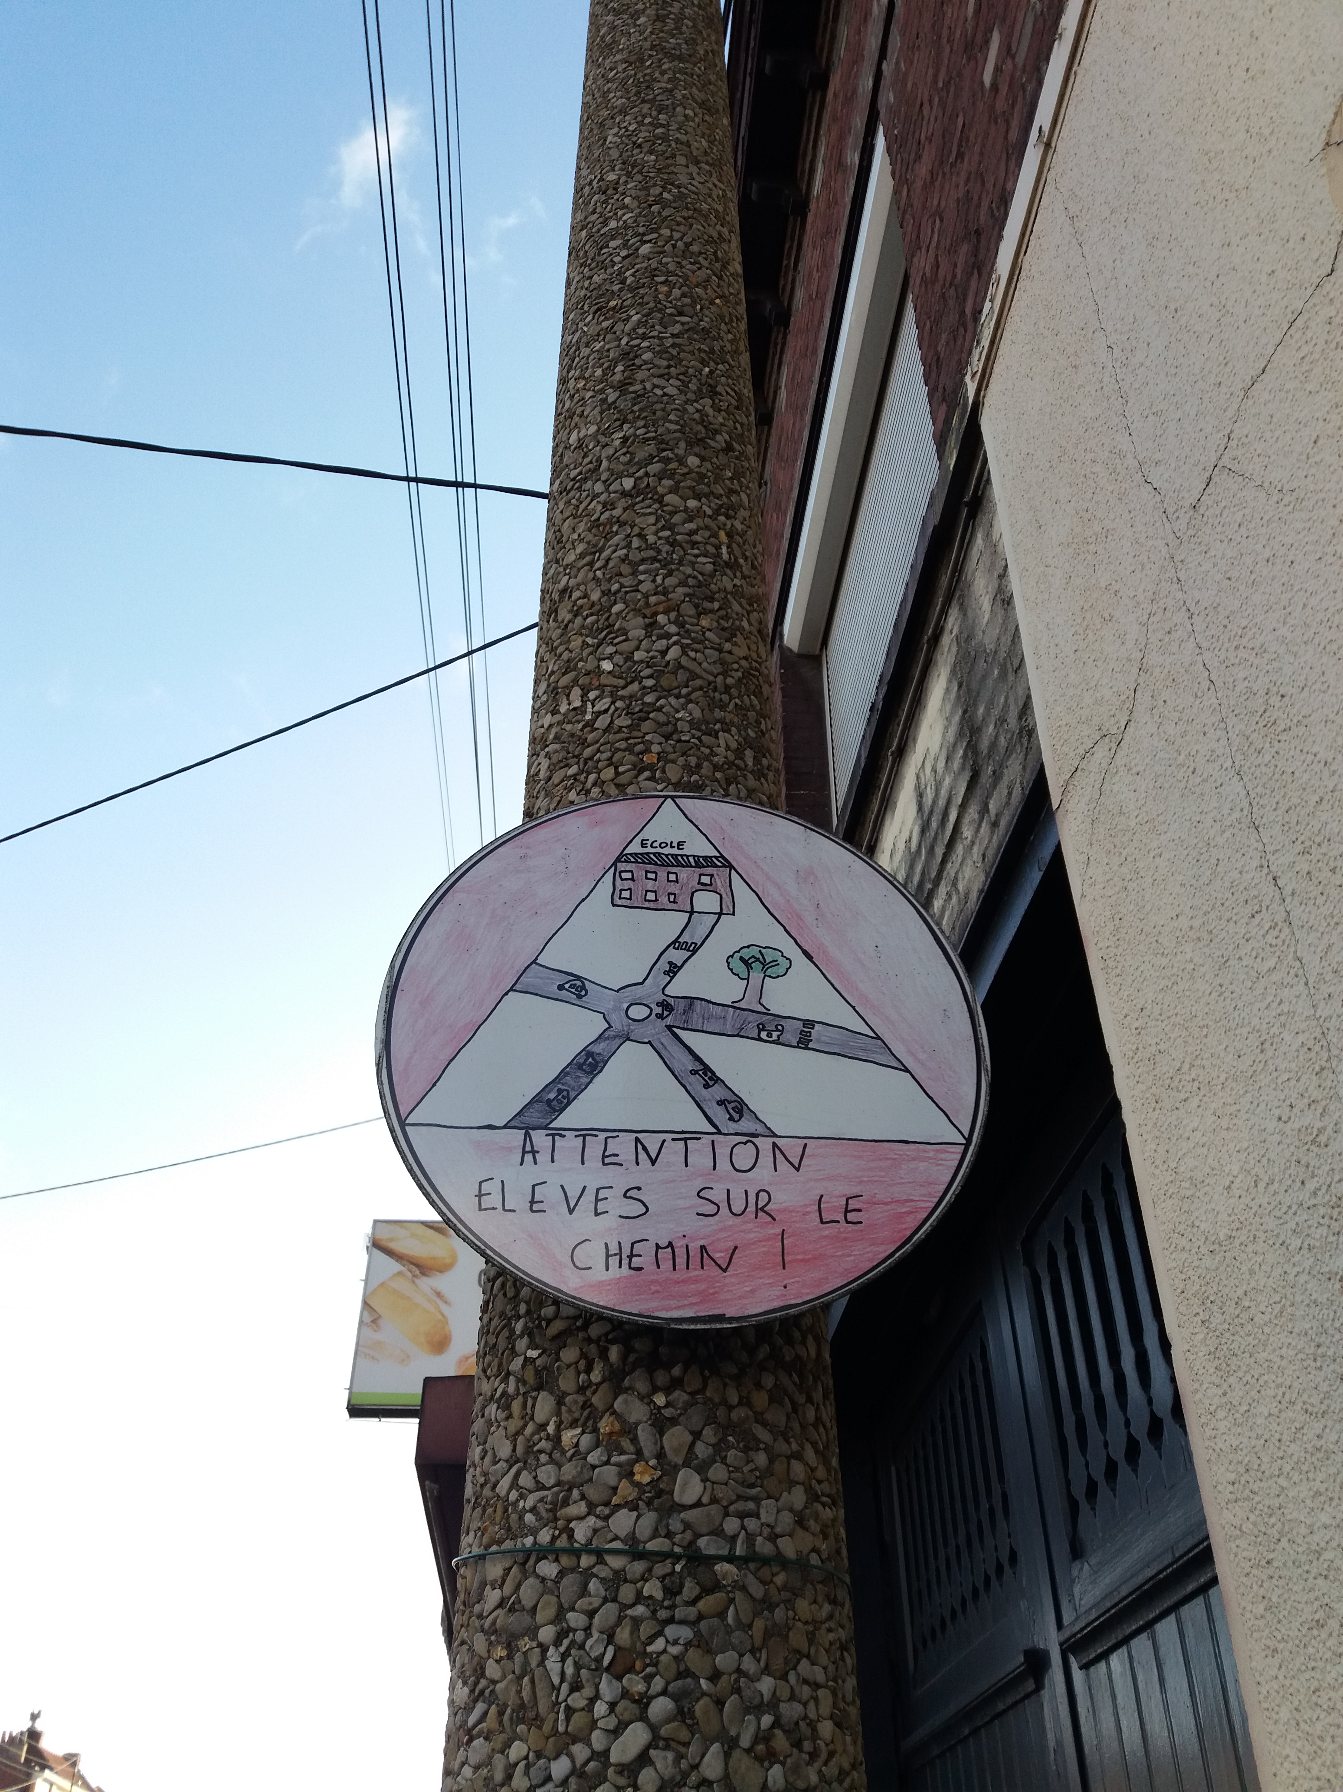
Déroulé de la formation
Kahoot récapitulatif
Rappel de la formation 1
Tour de table / Point d’étape sur les actions menées et projets en cours dans les collèges du district
La mobilité sur mon territoire (spécificités, enjeux et acteur)
Synthèse des échanges et conclusion
Notes:
Faire remplir la feuille de présence
Photo prise à noyelles sous lens

Slide 5
quizz en direct visio
kahoot.it

Slide 6
Rappel de la formation 1
Eléments à connaître

Slide 7
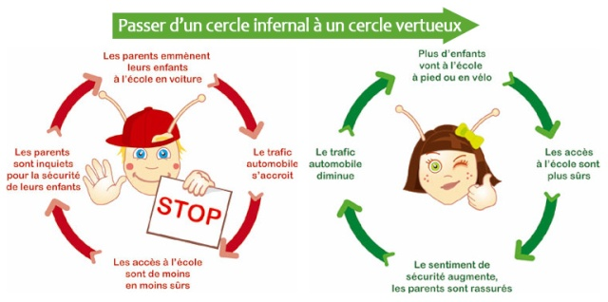
Quels sont les enjeux d’un PDES ?
3 dimensions du développement durable appliquées au enjeux des déplacements des collégiens
Quels sont les gains partagés pour élèves, parents, salariés ?
  Réduction du budget transport
  Réduction du stress lié au trajet (embouteillage, recherche de stationnement…)
  Amélioration de la santé
  Amélioration de l’accessibilité du site
  Diminution du risque d’accidents
  …
Sociale
Sociétale et écologique
Économique
Disparités fortes du niveau d’éducation selon la localisation des élèves
Développer l’autonomie et l’entraide
Forte émissions de polluants et de GES aux abords des établissements scolaires
Obésité et sédentarité en hausse (manque d’activités physiques)
Congestion des axes routiers (perte de temps)
Coût de l’automobile et de ses infrastructures rarement pris en compte
Dette écologique
Sensibiliser les enfants aux enjeux du développement durable
Améliorer le cadre de vie en réduisant les nuisances et les conflits d’usage

Slide 8
Méthodologie PDES
Les Grandes étapes :
Lancement & constitution du comité de pilotage
Elaborer un plan d’actions
Réaliser les mesures du plan
Conduire un diagnostic
Evaluer la démarche
  Désignation d’un référent PDES auprès du Préfet de Département sur : http://www.drealnpdc.fr/limesurvey/index.php?sid=66541&lang=fr

Slide 9
Chronologie d’un PDES
Trimestre 1 Sept. => Déc. | Constitution du partenariat Prise de contact avec membres du comite de pilotage Mise en place d’un premier comité de pilotage / présentation de la démarche à tous les acteurs Préparation phase diagnostic – état des lieux
Trimestre 2 Janv. => Mars. | Diagnostic mobilité Diagnostic accessibilité, stationnement Questionnaire élèves / parents / salariés ET Elaboration du plan d’actions Analyse de l’enquête mobilité Concertation sur les résultats et axes de travail à privilégier avec le comite de pilotage Préparation du plan d’actions (possibilité d’y travailler par ateliers)
Trimestre 3 Avr. => Juin. | Validation et mise en place du plan d’actions Rédaction de fiches-actions Formalisation du PDES - Communication Début de mise en œuvre avec actions expérimentales
Chaque fin d’année scolaire | Evaluation et réajustement du plan d’actions
A
N
I
M
A
T
I
O
N

Slide 10
Organisation de la gouvernance
  Mettre en place un comité de pilotage et le mobiliser à chaque étape du PDES (lancement / diagnostic / plan d’actions)
  Informer les parties prenantes du projet
  Possibilité de s’appuyer sur une instance déjà existante (ex : conseil de vie collégienne)
  Définir un planning de mise en place
  Organiser le plan de communication et les temps forts de la démarche (ex : semaine de la mobilité, challenge mobilité)
PDES
Les collectivités locales (mairie, intercommunalité, département ou région)
Le délégataire des transports en commun
Les parents d’élèves
Des représentants d’élèves
Des représentants de l’équipe éducative et autres membres du personnel
La police municipale
Autres partenaires techniques (agences d’urbanisme, asso vélo, …)
L’établissement scolaire voisin …
Les acteurs à associer au comité de pilotage

Slide 11







Territoire & acteurs
Collectivité
Compétences
Région
Réseau de transports interurbains et scolaires
AOM
Organisation de services réguliers de transport public
Commune
Voirie communale, zones de circulation apaisées, pistes et bandes cyclables.
Département
Réseau TER Hauts-de-France : financement des services ferroviaires et des services routiers en substitution de ceux-ci.
Définition des règles générales concernant l’intermodalité avec les AOM
Voirie départementale, véloroutes et pistes cyclables.
Transport scolaires des élèves souffrant d’un handicap.
PDU
Développement des modes de déplacements alternatifs à la voiture individuelle
Service de conseil en mobilité …
Sécurité routière (pouvoir de police), circulation et stationnement, vitesse et signalisation.
Traitement des permis de construire et autorisations de travaux
Elaboration des documents réglementaires d’urbanisme …
Intercommunalité
Promotion des modes doux
PLU intercommunal
Construction, entretien, équipement des collèges.
Voirie d’intérêt communautaire, pistes et bandes cyclables
Notes:
Il faudra penser à ajuster sur chaque territoire : avec les acteurs
// question que toutes les interco ne sont pas AOM : mais pourront le devenir avec loi LOM
Mais certaines interco, bien que pas AOM proposent des services de mobilité : faire attention à ambiguïté !
Ajouter les logos des organismes pour chaque territoire
https://www.gart.org/actualite/repartition-de-competence-transport-entre-collectivites-territoriales/ = détail des compétences

Slide 12

Pour répondre à
ces questions :
2 axes d’analyse :
L’accessibilité du collège
La mobilité des collégiens & du personnel
Identifier les pratiques actuelles de mobilité des élèves et salariés
Comprendre le fonctionnement de l’établissement : horaires, services, conditions d’accueil et d’ouverture de l’établissement
Identifier les freins au report modal (pts durs, freins psychologiques…)
Identifier des potentiels de report modal (possession d’un vélo, accord de principe pour covoiturer…)
Vérifier la bonne connaissance de l’offre en mobilité (stationnements vélo, prime transport…)
Identifier les démarches déjà mises en place par l’établissement
Identifier l’offre en mobilité existante
Géolocaliser les lieux de résidence (cf départements), les trajets réguliers
Recueillir des données sur : l’accidentologie, les points durs
Evaluer la qualité et le niveau d’accessibilité par tous les modes de transport (voiture, stationnement, vélo, marche, transport en commun)

Slide 13
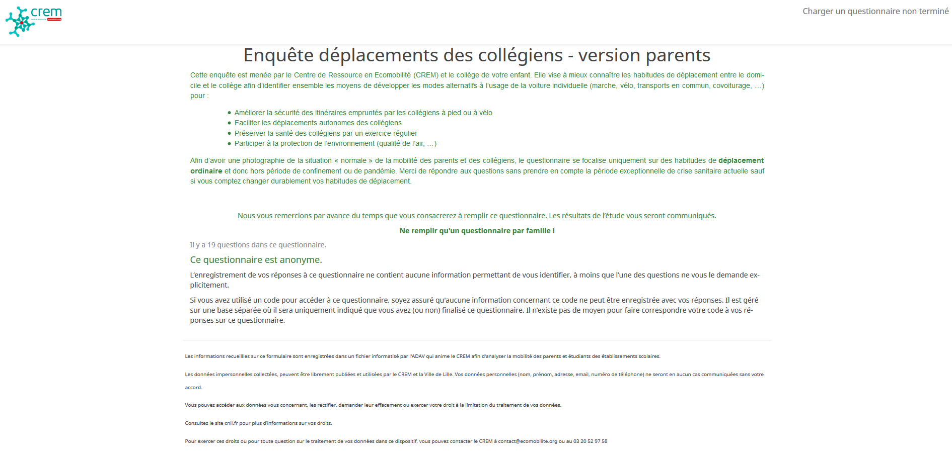

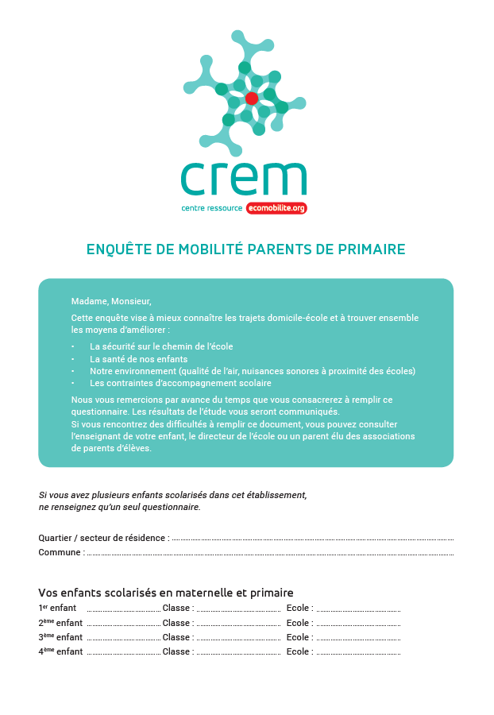
Outils de diagnostic :
Enquête élèves / parents / personnel sur leurs pratiques modales ; leurs représentations et souhaits.
  Action phare du diagnostic, l’enquête de mobilité parent et enfant permet d’établir un panorama précis et fiable de la mobilité
  3 versions de l’enquête déplacement :
    version élève ;
    version parents ;
    version personnel.
  L’enquête est anonyme, aucun nom ou prénom n’est demandé, seul l’adresse mail des parents motivés pour suivre la démarche est demandée avec leurs accords.
  La version papier reste disponible dans votre kit référent.

Slide 14



Outils de diagnostic :
Faire une enquête mobilité dans mon, collège, comment procéder ?
  1) Faire une demande au CREM
  par mail en précisant les dates d’ouverture et de clôture d’enquête et le nom de votre établissement
  2) Partager les liens de l’enquête déplacements aux personnes visées.
  (ENT, pro note, à tour de rôle dans chaque classe du collège)
  3) Interpréter les résultats et les intégrer dans le diagnostic
  Le CREM vous donnera les chiffres bruts, à vous de les interpréter

Slide 15
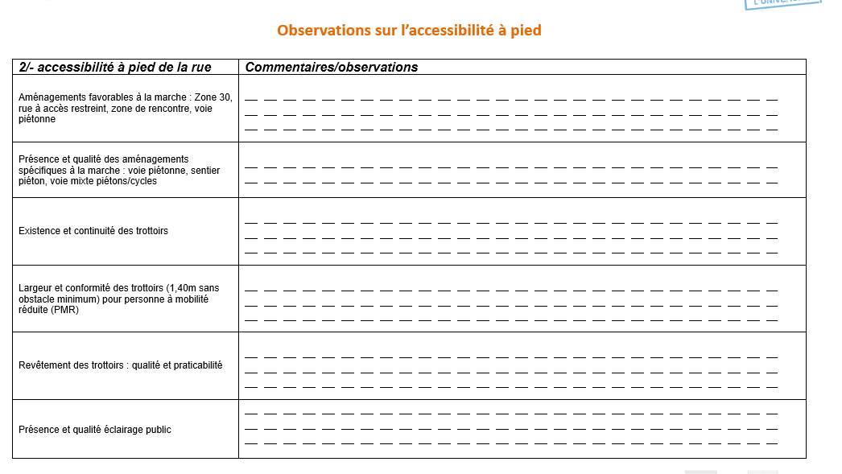
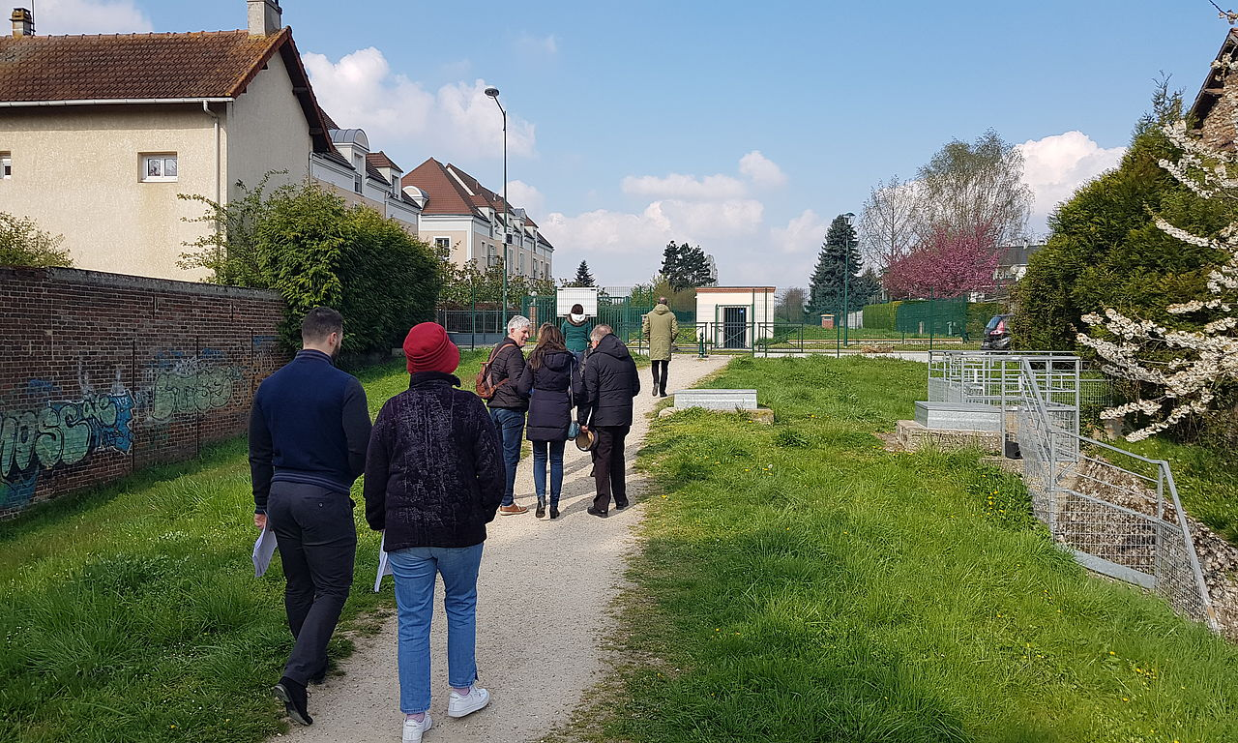
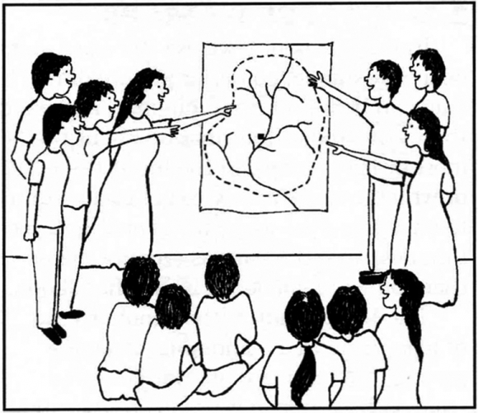
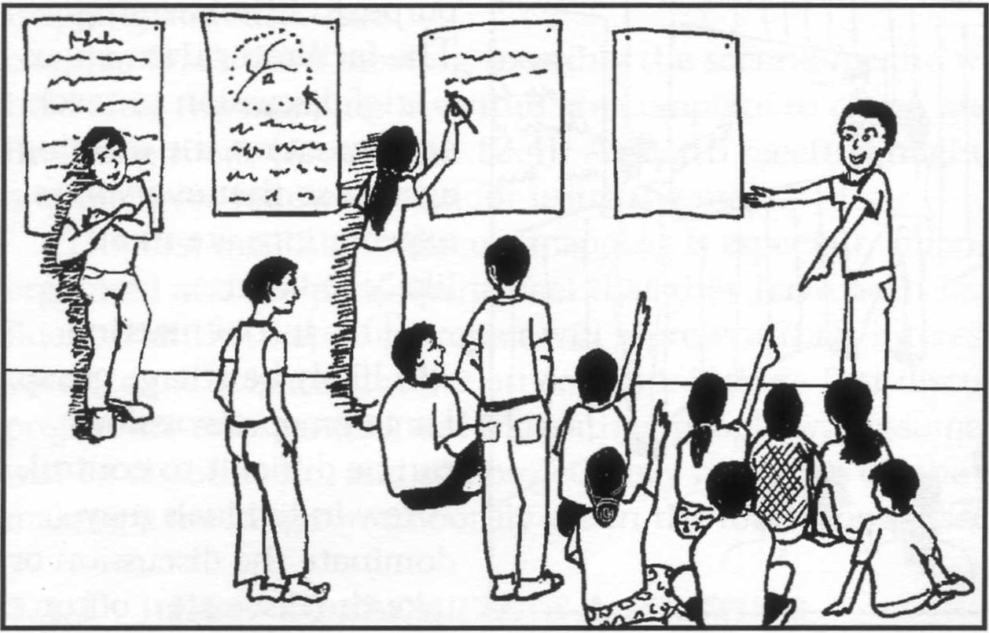
Outils de diagnostic :
Parcours à pied et balade urbaine des itinéraires préalablement identifiés
1) Se balader sur des itinéraires prédéfinis avec une grille de lecture de l’espace public préparée afin de repérer les éléments à améliorer
Les fiches d’observation : à remplir afin de faire un état des lieux du quartier environnant dans tout les domaines concernant la mobilité
2) Se réunir et débriefer autour d’une carte ou d’un schéma afin de noter les éléments de diagnostic et de les catégoriser (transport en commun, vélo, marche, voiture, …)
3) Etablir ensemble une liste des enjeux de mobilité du quartier et du collège à partir des éléments de diagnostic

Slide 16
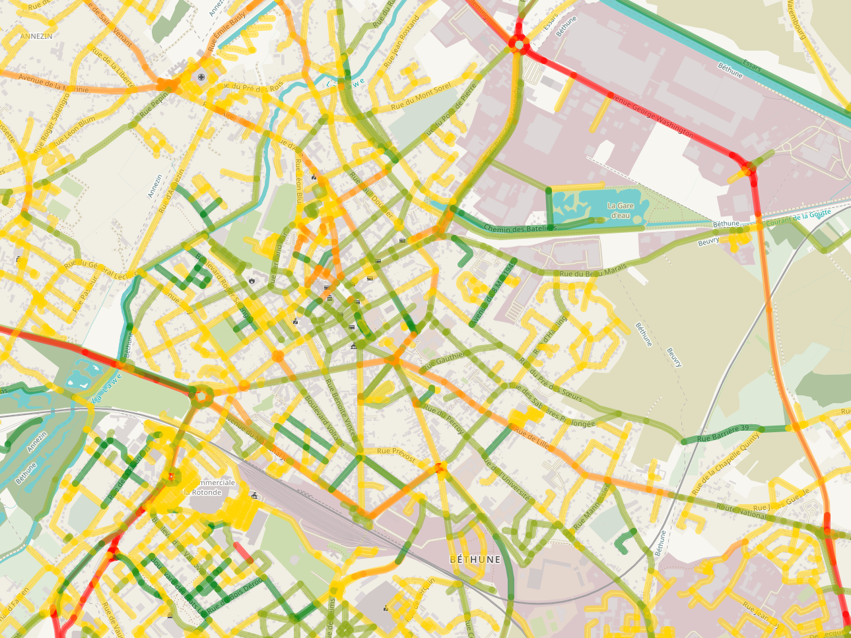
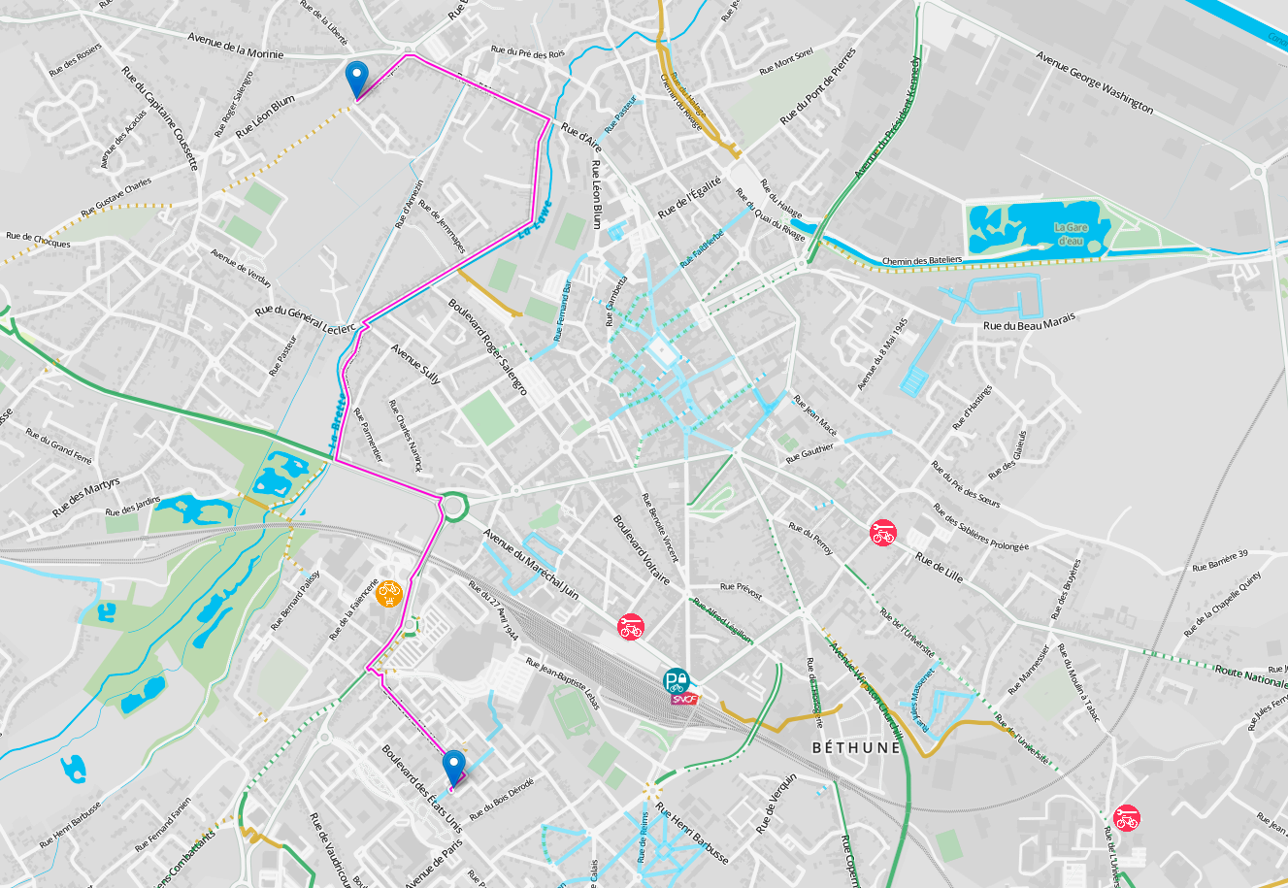
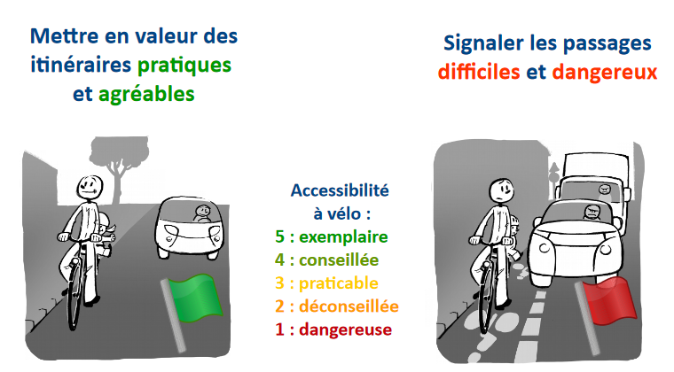

Outils de diagnostic :
Comment utiliser les outils cartographiques pour le diagnostic de mon PDES ?
Carte de cyclabilité
Cyclabilite.droitauvelo.org
Carte des aménagements cyclables
Carto.droitauvelo.org
Notes de cyclabilité
5 : Très cyclable
4 : Conseillé à vélo
3 : Praticable à vélo
2 : Déconseillé à vélo
1 : Dangereux
Notes:
16

Slide 17
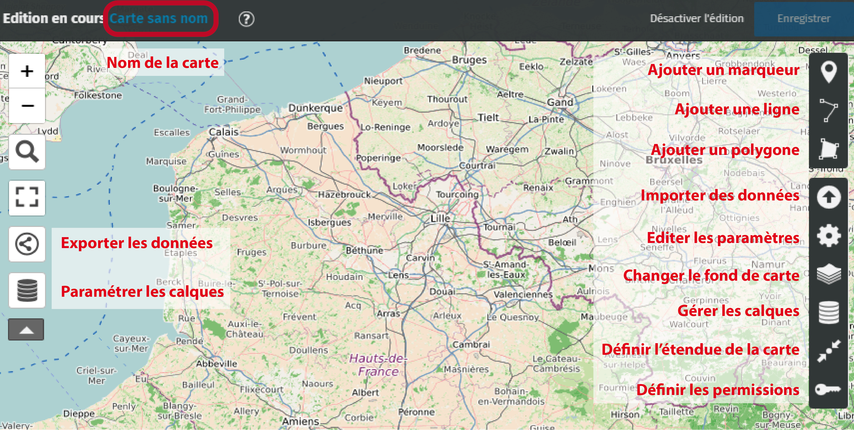
Outils de diagnostic :
Comment utiliser les outils cartographiques pour le diagnostic de mon PDES ?
UMAP
https://umap.openstreetmap.fr/fr/
La cartographie peut être intéressante à utiliser avec les élèves lors de plusieurs étapes d’un PDES :
Lors du diagnostic mobilité, faire ressortir les itinéraires les plus empruntés,
Pour communiquer sur les itinéraires possibles à vélo,
Pour améliorer l’accessibilité du collège en mobilité active,
Tutoriel :
http://www.ecomobilite.org/FTP/boiteOutilsPDES/carto%20en%20coll%c3%a8ges_tuto_carte.docx
Notes:
17

Slide 18
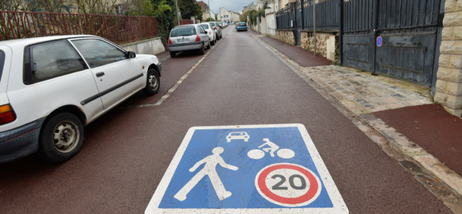
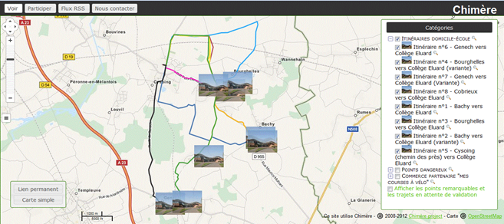
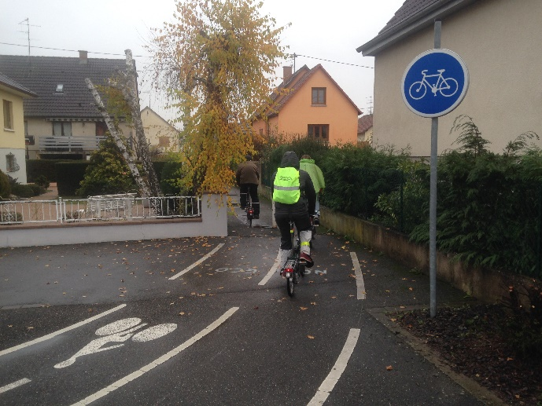
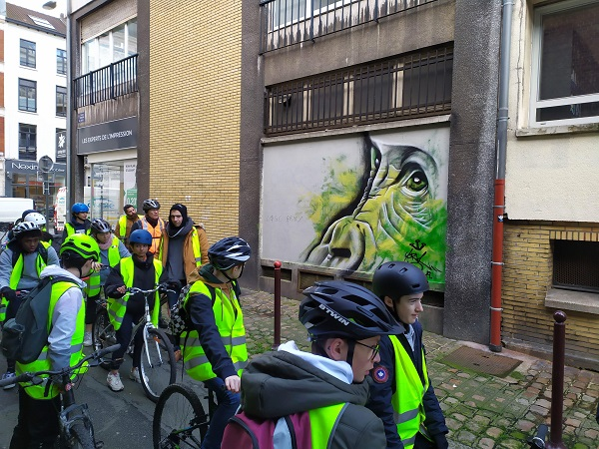

Benchmark des actions
Le plan d’actions couvre 4 grandes « catégories » de solutions :
Des actions d’aménagement pour faciliter et sécuriser les modes actifs
La recherche d’alternatives à l’usage de la voiture individuelle : co-voiturage, transports en commun, vélobus, pédibus
Des actions pédagogiques
Des actions de communication

Slide 19
Le Rapport DREAL (1 fois / an)
Présentation de l’établissement
Présentation du diagnostic & des résultats de l’enquête
Présentation du plan d’actions avec fiches actions détaillées
Moyens humains et financiers dédiées au PDES
Contenu des informations à fournir
Le CREM travaille sur un rapport DREAL type
Notes:
+ avoir un rapport type à mettre dans le kit destiné aux référents.

Slide 20
Tour de table des collèges présents
Présentation, actions, partenaires

Slide 21
Présenter mon collège et la mobilité de ses usagers
Accessibilité
Fonctionnement de l’établissement
Mobilité des usagers
Identifier les pratiques actuelles de mobilité des élèves et salariés
Identifier les démarches déjà mises en place par l’établissement
Identifier l’offre en mobilité existante
Géolocaliser les lieux de résidence (cf départements), les trajets réguliers
Recueillir des données sur : l’accidentologie, les points durs
Evaluer la qualité et le niveau d’accessibilité par tous les modes de transport (voiture, stationnement, vélo, marche, transport en commun)
Identifier les freins au report modal (pts durs, freins psychologiques…)
Identifier des potentiels de report modal (possession d’un vélo, accord de principe pour covoiturer…)
Vérifier la bonne connaissance de l’offre en mobilité (stationnements vélo, prime transport…)
Les 4 questions du tour de table :
Présentation succincte du collège
Vous êtes-vous lancés dans une démarche PDES ?
Quelles actions votre collège a mis en place afin d’encourager la mobilité durable ?
Quels sont vos partenaires ?
Lancement & constitution du comité de pilotage
Elaborer un plan d’actions
Réaliser les mesures du plan
Conduire un diagnostic
Evaluer la démarche

Slide 22
La mobilité dans mon territoire
Etat des lieux et politiques publiques en cours sur le territoire

Slide 23
Présentation des intervenants
Sébastien FOUGNIE
Directeur de l’urbanisme et de la mobilité

Slide 24
Présentation des intervenants
Jérémy SALOME
Chargé de mission en mobilité innovante

Slide 25

Présentation des intervenants
David DOURLENS
Antenne Béthune-Bruay

Slide 26
Présentation des intervenants
Aline Desbonnets
Chargée du suivi du schéma directeur départemental de la mobilité
Direction de la Mobilité et du Réseau Routier
Département du Pas-de-Calais

Slide 27
Formation PDES
Etude relative à la sécurisation d’itinéraires cyclables
vers les collèges
Le 9 novembre 2020
Direction de la Mobilité et du Réseau Routier

Slide 28
Le 9.11.2020
Département du Pas-de-Calais
Objectifs des études
• Développer les déplacements en vélo dans le périmètre des 3km non couvert par les transports scolaires
• Identifier dans un rayon de 3 km autour du collège, des itinéraires cyclables sécurisés pour faciliter l’accessibilité des collégiens souhaitant se rendre à leur établissement scolaire,
• Proposer aux collégiens une alternative cyclable comme mode de déplacement pour se rendre au collège,
• Sensibiliser les jeunes et les parents à l’éco mobilité scolaire,
• Diffuser « la culture vélo » aux différentes collectivités,
• Promouvoir le vélo au-delà du « trajet collège ».
Notes:
56 études réalisées à ce jour

Slide 29
Le 9.11.2020
Département du Pas-de-Calais
Déroulement des études
• Prise de contact => rencontre entre la ville, l’intercommunalité, le principal du collège et le Département
• Rencontre avec les collégiens cyclistes => journée de sensibilisation et de connaissance des itinéraires empruntés par les élèves pour venir à vélo au collège (plan et questionnaire)
• Analyse des cartes et des questionnaires
• Visite de site => identification des itinéraires, des zones dangereuses, des aménagements existants
• Diagnostic => définition des aspects positifs et négatifs de chaque itinéraire
• Propositions d’aménagements => solutions et chiffrage pour sécuriser les itinéraires
• Comité technique et comité de pilotage
• Rapport final

Slide 30
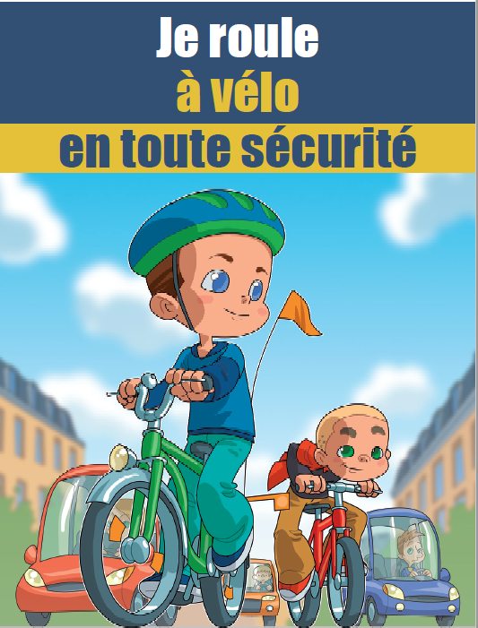

Le 9.11.2020
Département du Pas-de-Calais
Zoom sur la rencontre avec les collégiens cyclistes
Sensibilisation avec l’Association Droit Au Vélo (environ 1h)
rappeler les éléments obligatoires sur le vélo
rappeler le bon comportement sur la route
Atelier carte et questionnaire (environ 30 mn)
Répondre à un questionnaire sur la pratique pour venir au collège
Repérer sur une carte les itinéraires pour venir au collège et les zones dangereuses et/ou les problèmes rencontrés
Atelier parcours de maniabilité (environ 30 mn)
Vérifier les éléments essentiels des vélos des collégiens (freins, gonflage des pneus)
Vérifier l’aisance des collégiens sur leur vélo

Slide 31
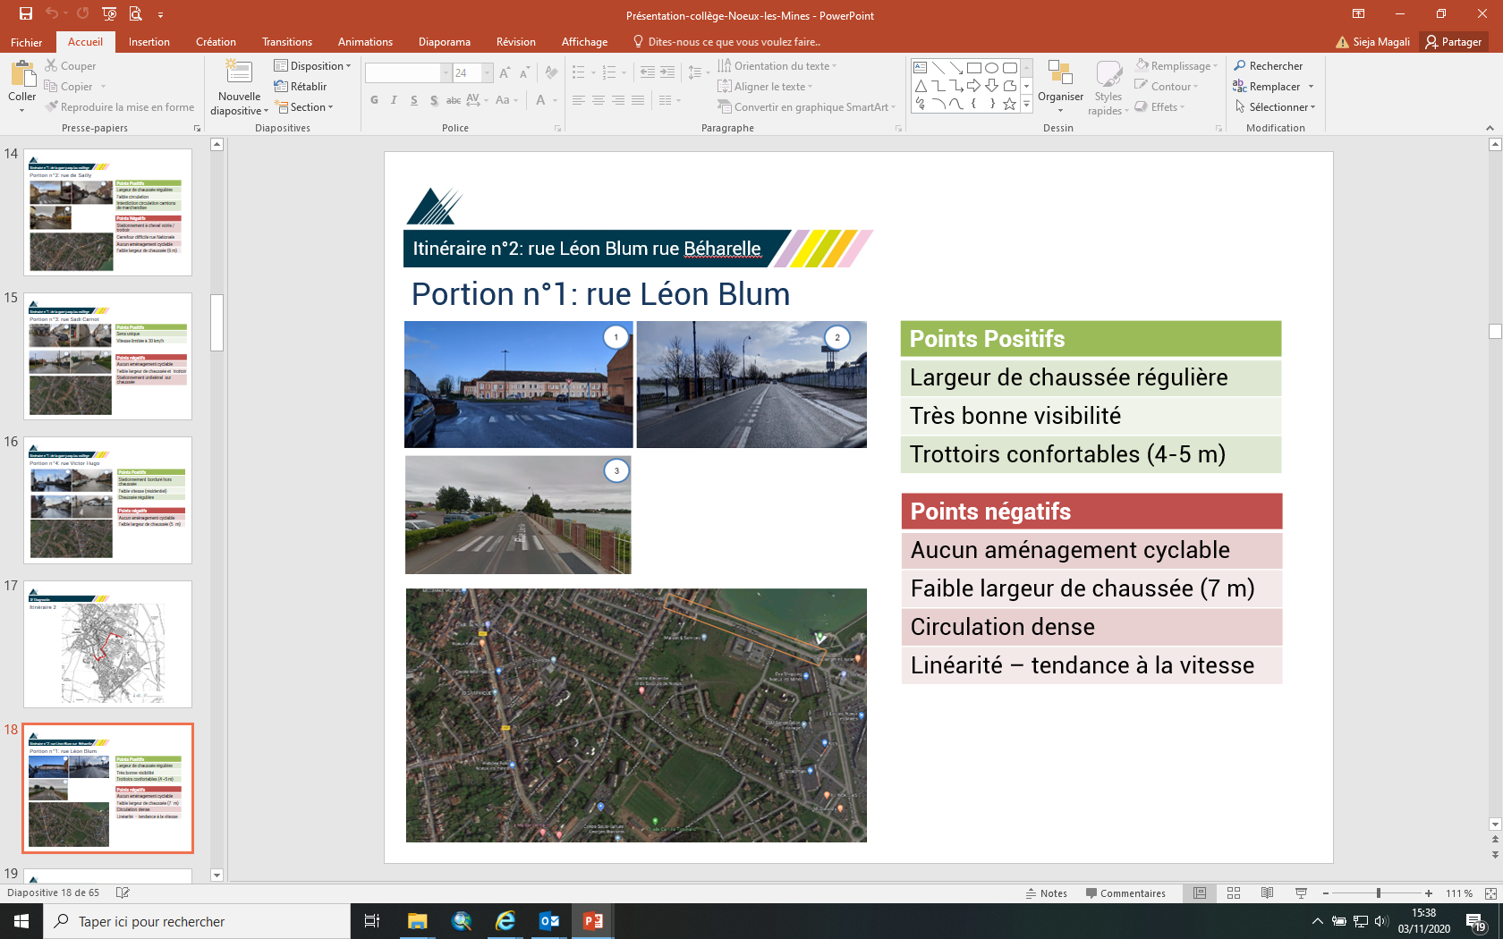
Le 9.11.2020
Département du Pas-de-Calais
Zoom sur le diagnostic
Réaliser un reportage photo pour chaque itinéraire
Lister les avantages et les inconvénients

Slide 32
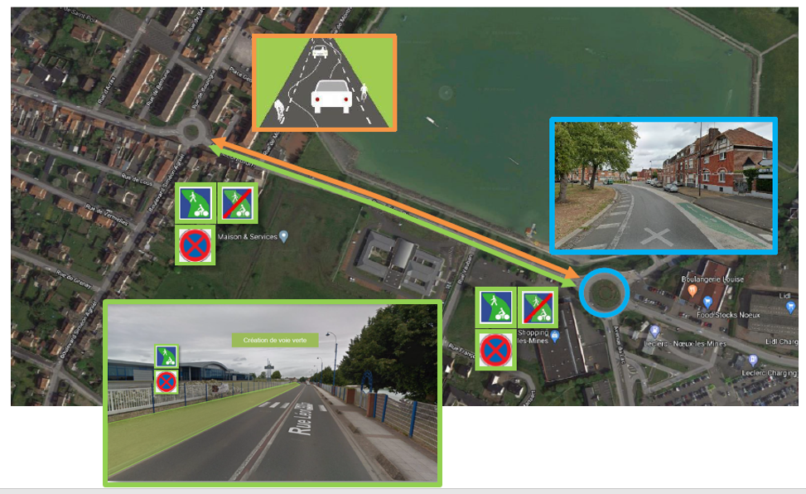
Le 9.11.2020
Département du Pas-de-Calais
Zoom sur les propositions d’aménagements
Proposition d’aménagements cyclables sur les itinéraires identifiés
Exemples d’aménagement
Voie verte,
Bande cyclable,
Piste cyclable,
Chaucidou,
Double sens cyclable,
Zone de rencontre,

Slide 33
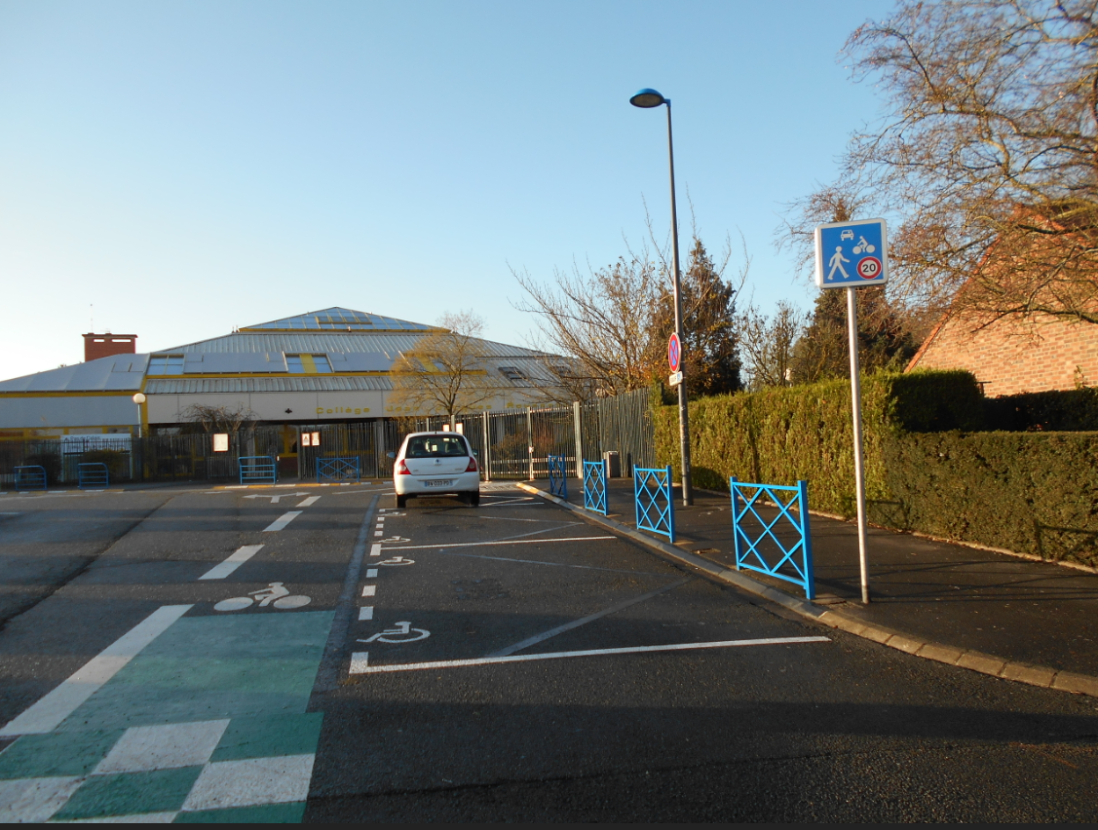
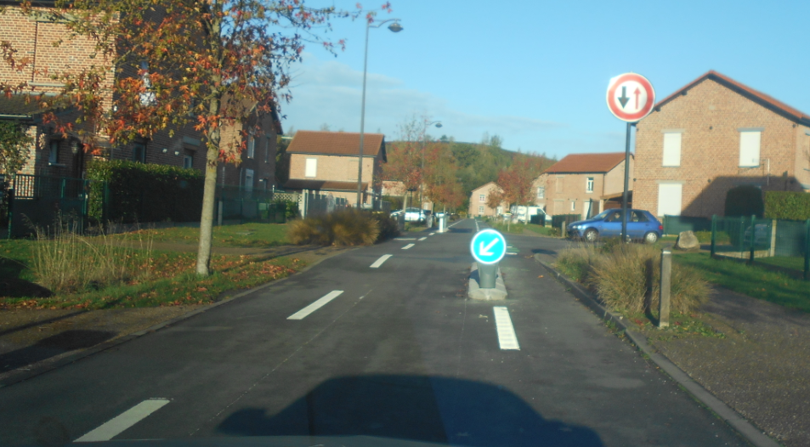
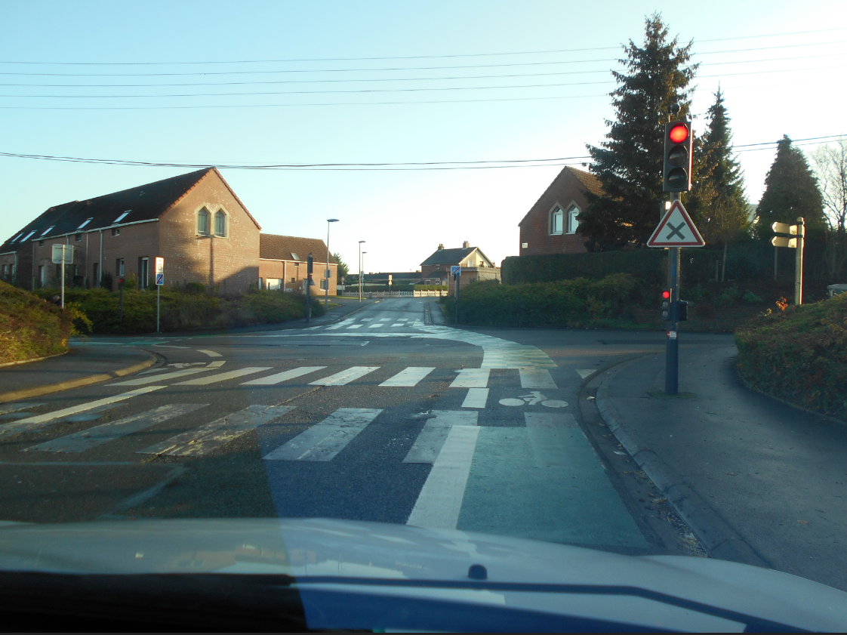
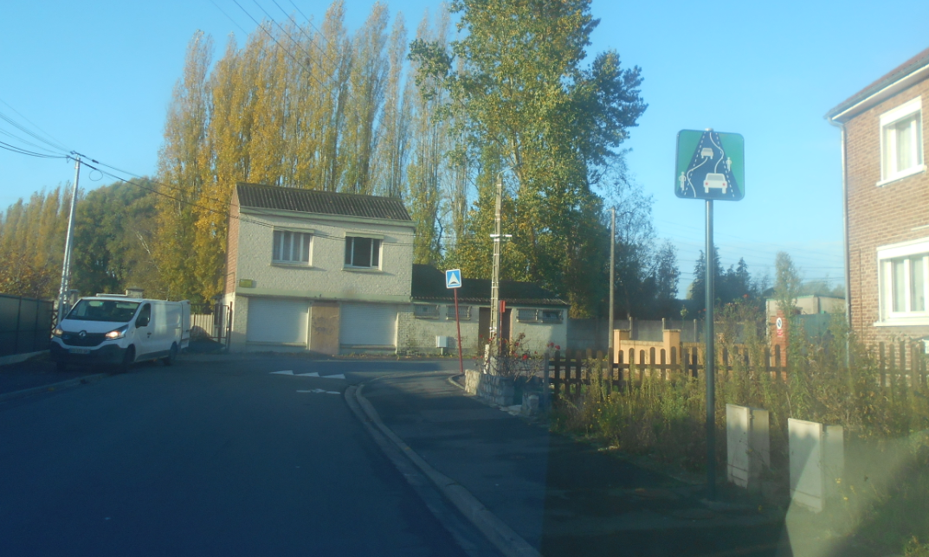
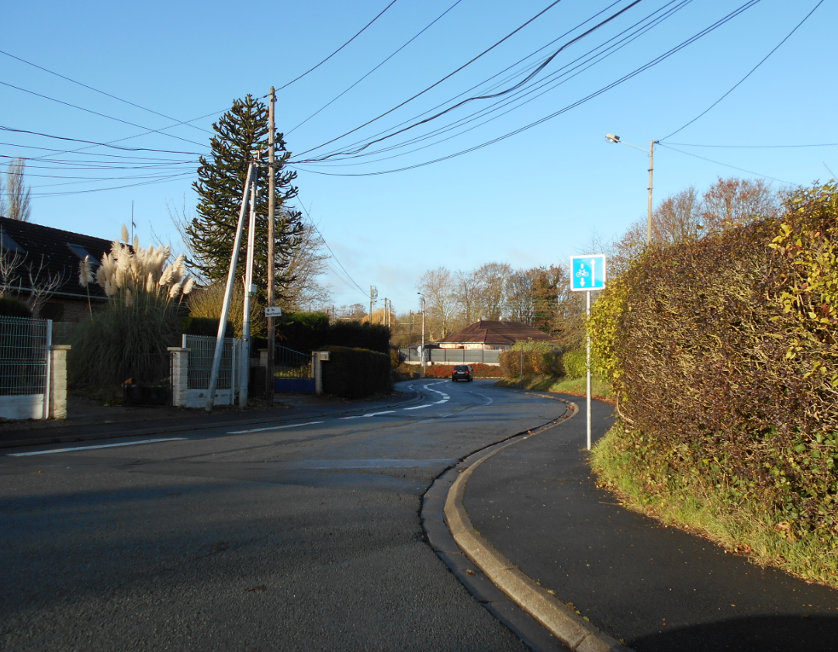
Le 9.11.2020
Département du Pas-de-Calais
Exemples de réalisation suite aux études
LIBERCOURT
AVION
Notes:
Soutien financier du Cd62

Slide 34
Echanges et questions
Besoins, assistance, partenaires

Slide 35
Synthèse de la formation et accompagnement du CREM

Slide 36
Le CREM accompagne les collèges pour l’élaboration de vos PDES
Conseils sur la constitution et participation au comité de pilotage
Une assistance pour l’élaboration du diagnostic :
  Mise en place et traitement des enquêtes déplacement numériques
  Accompagnement aux ballades urbaines
Mettre en place certaines actions dans mon collège (animations, conseils, etc.)

Slide 37

Contact du formateur :
Raphaël HONOREZ
Chargé de mission PDES - Crem
Tél : 03 20 86 17 25
contact@ecomobilite.org
Ma boite à outils :
http://www.ecomobilite.org/Boite-a-outils-PDES
Notes:
Grille d’évaluation

Slide 38

Autres Contacts utiles
Aline Desbonnets - desbonnets.Aline@pasdecalais.fr
Chargée du suivi du schéma directeur départemental de la mobilité
Sébastien FOUGNIE - sebastien.fougnie@bethunebruay.fr
Directeur de l’urbanisme et de la mobilité
Jérémy SALOME - jsalome@smtag.fr
Chargé de mission en mobilité innovante
Aurélie BOUTELLIER - David DOURLENS - bethune@droitauvelo.org
Antenne Béthune – Bruay-la-Buissière

Slide 39
Merci de votre attention

